Slide 1

SIMULAZIONE CINEMATICA
Valentina Giannotti

Slide 2

DEFINIZIONE DEI GIUNTI
I giunti inseriti sono:
1
2
3

Slide 3
Leggi inserite

Slide 4

Risultati:

Slide 5
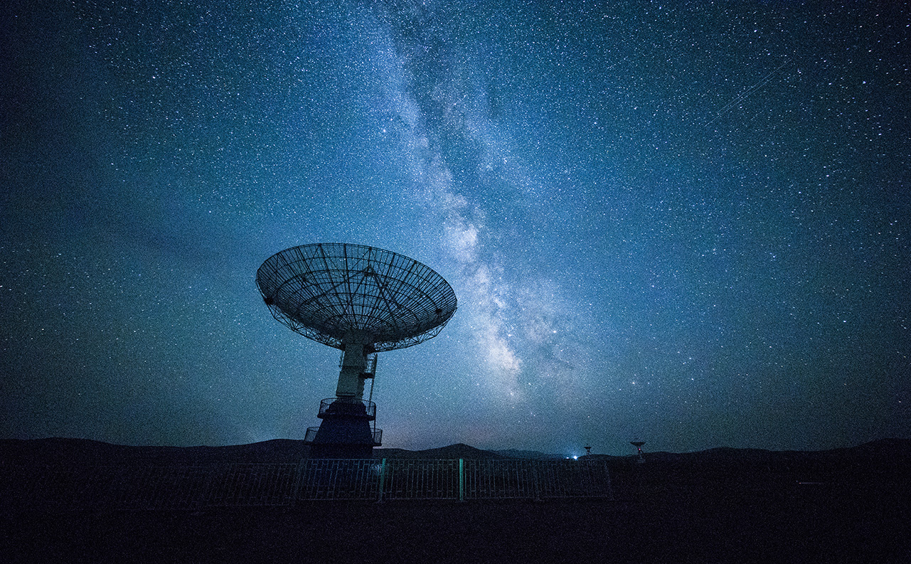
SIMULAZIONE

